Slide 1
BATJ面试专题
什么情况下Java程序会产生死锁
  杨过老师
  QQ:692927914

Slide 2
课程内容
死锁的基本概念
死锁程序实例剖析
怎么预防死锁发生

Slide 3
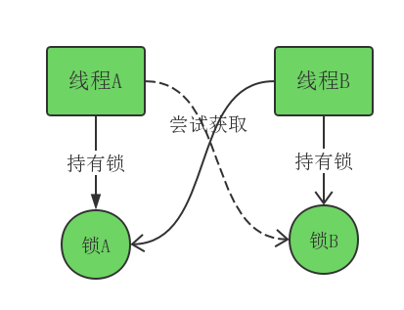
死锁的基本概念
  死锁是一种特定的程序状态
  发生在多线程（进程）场景

Slide 4

死锁程序实例剖析
执行死锁程序
分析造成死锁原因
定位死锁问题

Slide 5
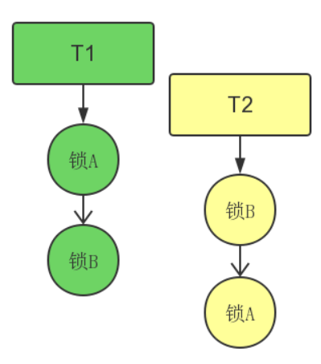
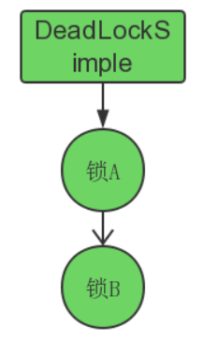
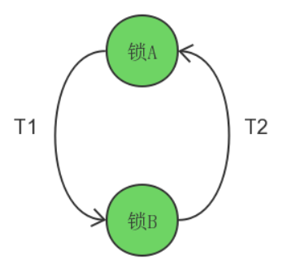
怎么预防死锁发生
方法一
使用多个锁，设计好锁的获取顺序
图形化抽取对象与锁的关系

Slide 6
怎么预防死锁发生
方法二
使用带设定锁超时定法
使用类似ReentrantLock非阻塞式的锁获取方式
if (lock.tryLock() || lock.tryLock(timeout, unit)) {
// ...
}

